Slide 1
স্বাগতম

Slide 2
শিক্ষক পরিচিতি
সঞ্জয়পাল
সহকারী শিক্ষক
দক্ষিন নেয়াজ পুর এম এ হাই স্কুল
বেকের বাজার-দাগনভুইয়া-ফেনী
ইমেইল:sanjoy446182@gmail.com
ইমেইল:sanjoy446182@gmail.com

Slide 3
পাঠ পরিচিতি
বিষয়: বিজ্ঞান
শ্রেণি :অষ্টম
সময় : ৫০মিনিট
তাং-৬/১০/১৫ইং

Slide 4
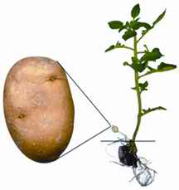
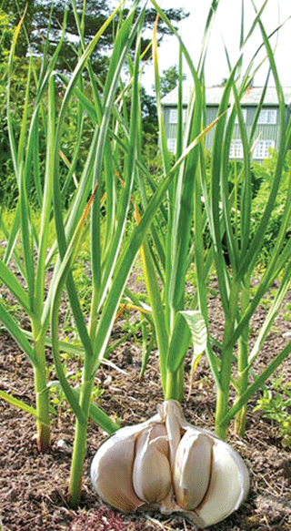
আলুর বংশ বৃদ্ধি
রসুনের বংশ বৃদ্ধি

Slide 5
আজকের পাঠ
রূপান্তরিত কাণ্ডের মাধ্যমে প্রজনন

Slide 6
শিখনফল
এই পাঠ শেষে শিক্ষার্থীরা............
১।প্রজননের সংজ্ঞা বলতে পারবে ।
২।কাণ্ডের মাধ্যমে প্রজনন ব্যাখ্যা করতে পারবে।
৩।বিভিন্ন প্রকার কাণ্ডের নাম ও বর্ণনা দিতে পারবে।
৪।সবজি হিসেবে রূপান্তরিত কাণ্ডের প্রয়োজনীয়তা বিশ্লেষণ করতে পারবে।

Slide 7
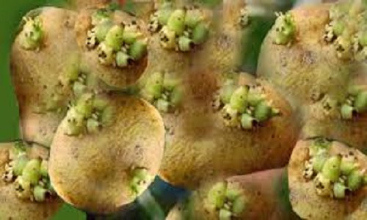
চোখ
কুঁড়ি
মাটির নিচে শাখার অগ্রভাগে খাদ্য সঞ্চয়ের ফলে স্ফীত হয়ে কন্দের সৃষ্টি করে, এদের টিউবার বলে।

Slide 8
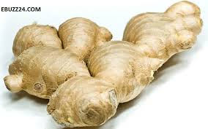
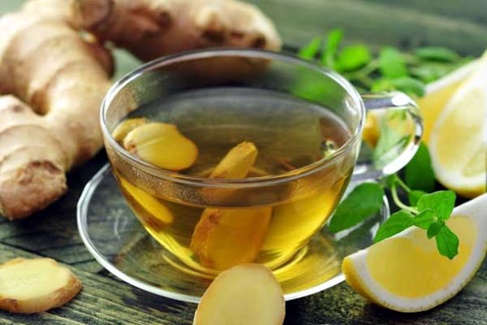
পর্ব
পর্ব সন্ধি
এরা মাটির নিচে সমান্তরালভাবে অবসথান করে।এদের পর্ব ও পর্বসন্ধি স্পষ্ট।এদের রাইজোম বলে।

Slide 9
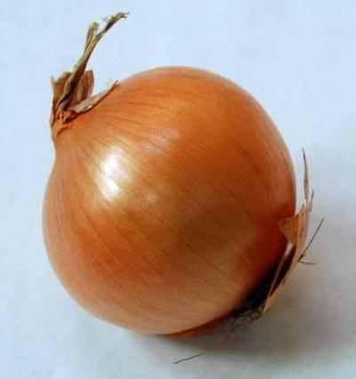
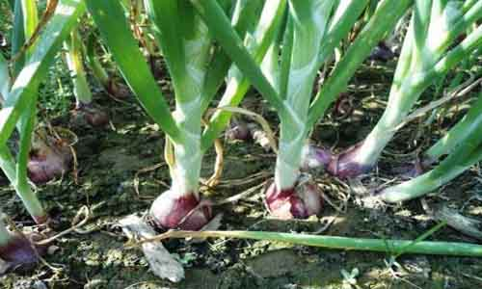
কাক্ষিক ও শীর্ষ মুকুল
কন্দ (বাল্ব):এরা অতি ক্ষুদ্র কাণ্ড ।এদের কাক্ষিক ও শীর্ষ মুকুল নতুন উদ্ভিদের জন্ম দেয়।যেমন-পেঁয়াজ, রসুন।

Slide 10
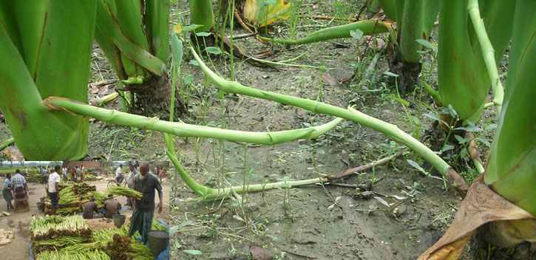
স্টোলন:কচুর লতি শাখাকাণ্ড।এগুলো জননের জন্য পরিবর্তিত হয়।স্টোলনের অগ্রভাগে মুকুল উৎপন্ন হয়।

Slide 11
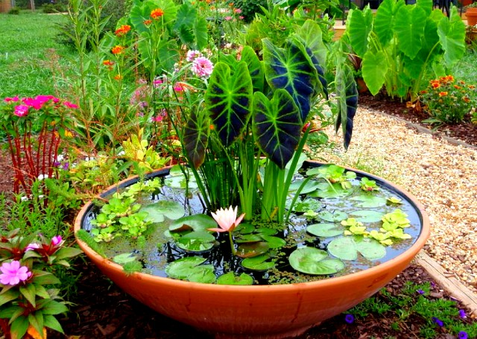
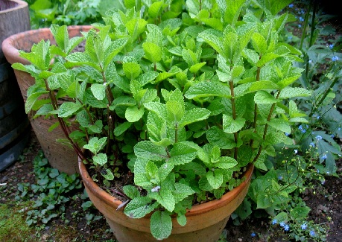
সৌন্দর্য বর্ধনে স্টোলন
স্টোলন-পুদিনা পাতা

Slide 12
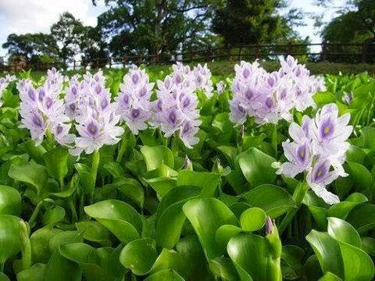
একক কাজ
অফসেট
গো-খাদ্য ও জৈব সার তৈরীতে কচুরিপানার গুরুতব লিখ।

Slide 13
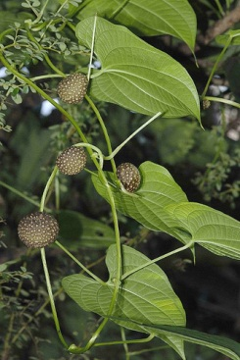
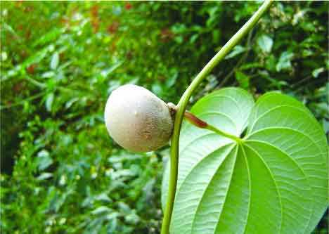
দলীয় কাজ
বুলবিল
কীরূপ স্থানে চুপড়ি আলু জন্মে ?(পাঁচ টি বাক্যে লিখ)

Slide 14
মূল্যায়ন
১।নিচের কোনটি অফসেট?
ক)আদা
খ)পুদিনা
গ)টোপাপানা
ঘ)রসুন
2।কোনটি কে কন্দ বলা হয়?
ক)আলু
খ) পেঁয়াজ
গ)কচু
ঘ)কচুরি পানা

Slide 15
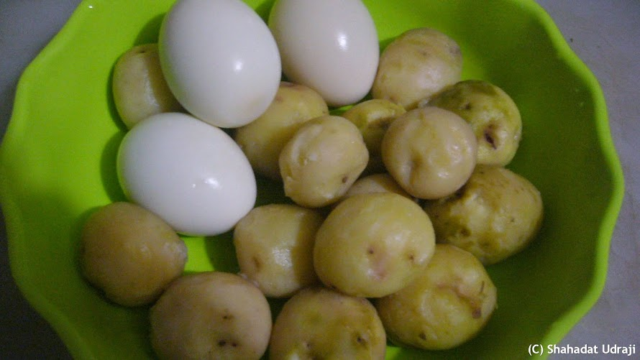
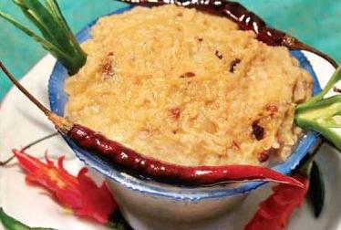
বাড়ির কাজ
সবজি হিসেবে আলু
সবজি হিসেবে কচু
সবজি হিসেবে বিভিন্ন ধরনের রুপান্তরিত কাণ্ডের প্রয়োজনীয়তা ব্যাখ্যা কর।

Slide 16
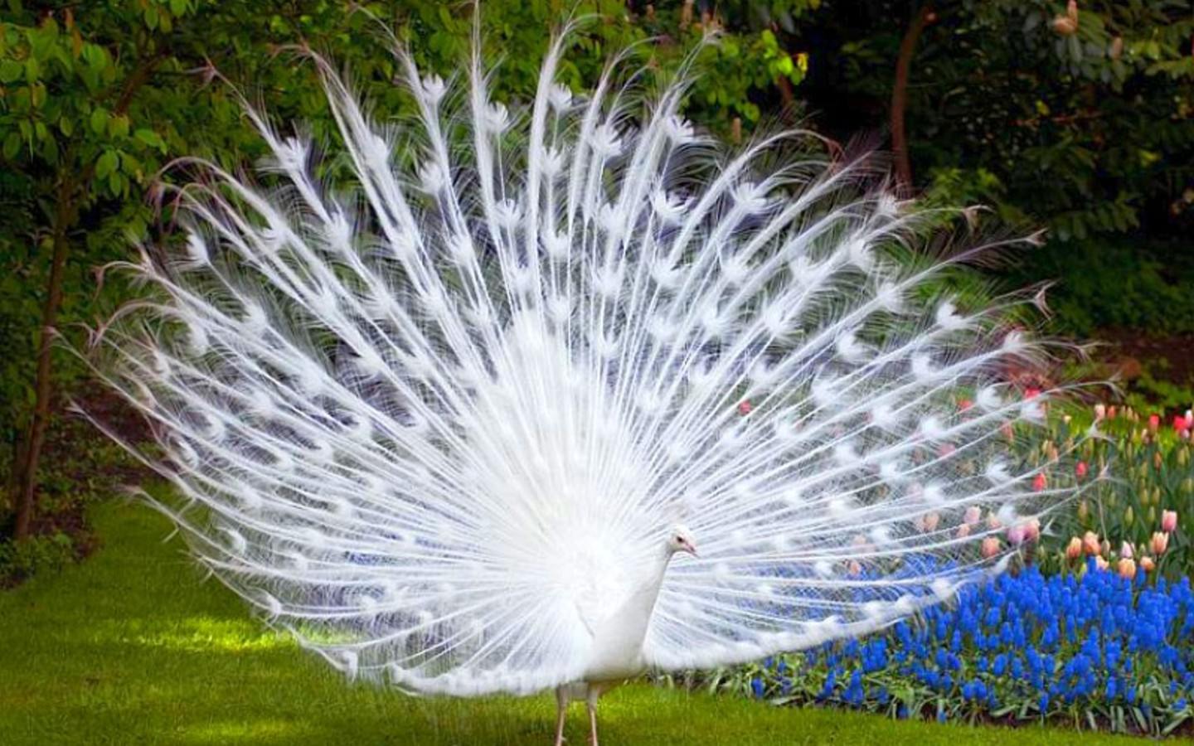
ধন্যবাদ

